Slide 1
Tìm hiểu về thuật toán Simulated Annealing (SA) và Gradient Descent (GD)
Báo cáo môn học : Trí Tuệ Nhân Tạo

Slide 2
Giới thiệu thành viên (N3)
01
02
03
Đỗ Đình Anh Đức
Trương Thành Đạt
Nguyễn Tuấn Dũng

Slide 3
Nội dung
01
02
Tìm hiểu thuật toán Gradient Descent (GD)
Tìm hiểu thuật toán Simulated Annealing (SA)
Giới thiệu thuật toán SA
Nguyên lý hoạt động
Các bước thực hiện
Ứng dụng thực tiễn
Ví dụ minh họa
Ưu và nhược điểm
Giới thiệu thuật toán GD
Nguyên lý hoạt động
Các biến thể của Gradient Descent
Các bước thực hiện
Ưu và nhược điểm
Ứng dụng và vd minh họa

Slide 4

01
Tìm hiểu thuật toán Simulated Annealing (SA)

Slide 5
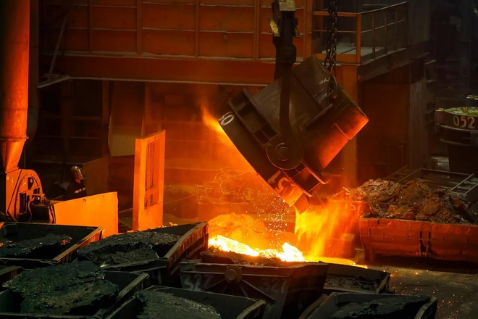
1. Giới thiệu về thuật toán
a) Nguồn gốc
Được phát triển vào năm 1980 bởi S. Kirkpatrick, C. D. Gelatt, và M. P. Vecchi.
Lấy cảm hứng từ quá trình luyện kim: nung kim loại và làm mát dần để đạt trạng thái ổn định với năng lượng tối thiểu.
b) Ý tưởng và mục đích
Ý tưởng: Tìm kiếm giải pháp tối ưu bằng cách cho phép chấp nhận các giải pháp xấu tạm thời để tránh rơi vào cực tiểu cục bộ.
Mục đích: Giải quyết bài toán tối ưu hóa trong không gian tìm kiếm phức tạp.

Slide 6
2. Nguyên lý hoạt động
- Khái niệm chính:
Bắt đầu từ một trạng thái ban đầu với nhiệt độ cao.
Tìm kiếm trạng thái mới lân cận và so sánh năng lượng.
Chấp nhận trạng thái xấu hơn với một xác suất dựa trên nhiệt độ.
Nếu tối hơn → Luôn chấp nhận
Nếu kém hơn → Chấp nhận với xác suất dựa trên nhiệt độ T
Nhiệt độ giảm dần để thu hẹp không gian tìm kiếm. (Cooling Schedule)
Lặp lại cho đến khi đạt điều kiện dừng
- Cơ chế làm mát (Cooling Schedule):
Nhiệt độ giảm theo một hàm, ví dụ:
𝑇 = 𝑇₀ ⋅ 𝛼^{𝑘}
(Trong đó 𝑇₀: nhiệt độ ban đầu; α: hệ số giảm; k: số lần lặp).

Slide 7
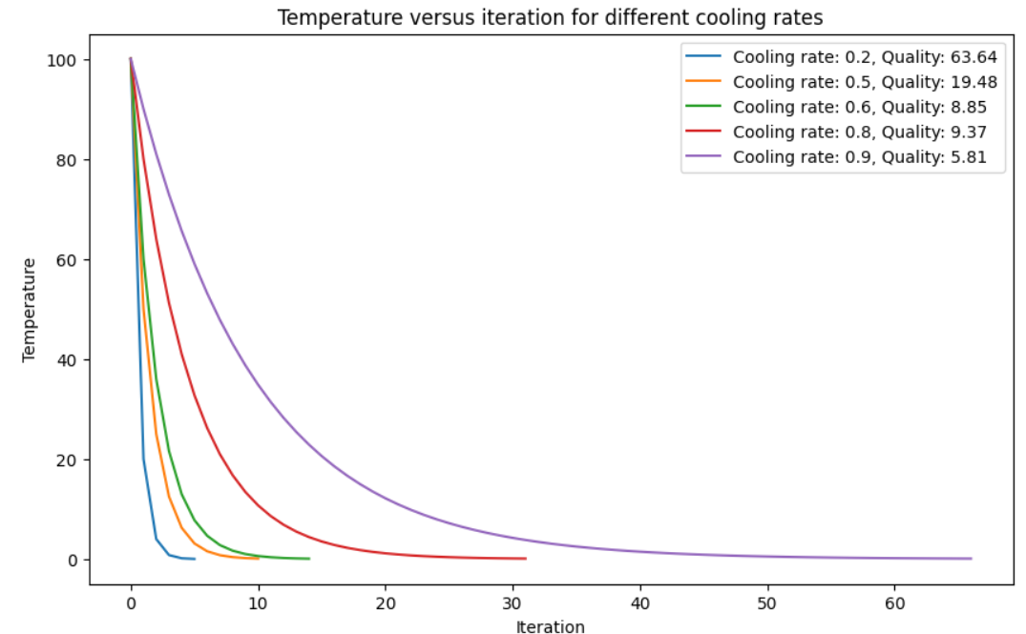
3. Các bước thực hiện
Công thức chấp nhận trạng thái :
P(Ec,En,T)=e^{-deltaE/T}
Trong đó:
Ec : năng lượng ở trạng thái hiện tại.
En : năng lượng tại địa điểm lân cận được đề xuất.
deltaE : chênh lệch năng lượng (giá trị hàm mục tiêu)
T : nhiệt độ hệ thống hiện tại.

Slide 8
3. Các bước thực hiện
Các bước thuật toán:
1. Khởi tạo:
Trạng thái ban đầu (Initial State).
Nhiệt độ T ban đầu và lịch làm mát (Cooling Schedule).
2. Lặp lại:
Tạo trạng thái lân cận.
Tính giá trị hàm mục tiêu.
Quyết định chấp nhận trạng thái mới theo xác suất P(Ec,En,T)
Giảm nhiệt độ T.
3. Kết thúc:
Dừng khi nhiệt độ quá thấp hoặc đạt số vòng lặp tối đa.
Trả về trạng thái tốt nhất tìm được.

Slide 9
4. Ứng dụng thực tiễn
- Các lĩnh vực:
Tối ưu hóa tuyến đường: Xây dựng lộ trình hiệu quả cho vận tải.
Lập lịch sản xuất: Giảm thời gian chờ và tăng năng suất.
Tối ưu hóa mô hình học máy: Tìm tham số tốt nhất cho thuật toán.
Thiết kế kỹ thuật: Tìm kiếm cấu trúc tối ưu cho máy móc hoặc công trình.
- Ví dụ minh họa:
Tìm đường đi ngắn nhất (Traveling Salesman Problem).
Phân tích đồ thị hoặc bài toán xếp lịch.
Travelling Salesman with SA

Slide 10
5. Ưu và nhược điểm của thuật toán
Ưu điểm
Nhược điểm
Thoát khỏi cực trị cục bộ: Có khả năng chấp nhận giải kém hơn để tìm giải tốt hơn.
Đa dạng ứng dụng: Dùng cho cả bài toán rời rạc và liên tục.
Dễ triển khai: Thuật toán đơn giản, dễ lập trình.
Thời gian chậm: Hội tụ chậm nếu không tối ưu tham số.
Phụ thuộc tham số: Hiệu quả bị ảnh hưởng bởi cách chọn nhiệt độ và lịch giảm nhiệt.
Không đảm bảo tối ưu toàn cục: Có thể dừng ở lời giải gần tối ưu.

Slide 11
6. Ví dụ minh họa
Bài toán: Tìm giá trị tối thiểu của hàm 𝑓(𝑥) = 𝑥² + 4sin (5𝑥) + cos (𝑥), với 𝑥 ∈ [−10 , 10] .
Các bước thực hiện Simulated Annealing:
1. Khởi tạo:
Trạng thái ban đầu 𝑥₀ = − 10
Nhiệt độ 𝑇 = 100 , giảm nhiệt độ 𝑇 = 𝑇 × 0.95 sau mỗi bước.
Số vòng lặp tối đa: 500.
Hàm mục tiêu: 𝑓 ( 𝑥 ) = 𝑥 ² + 4sin (5𝑥) + cos (𝑥).
2. Lặp lại:
Tạo trạng thái lân cận: Chọn 𝑥_{new} = 𝑥_{current} + Δ 𝑥 ,với Δx là giá trị ngẫu nhiên nhỏ.
Đánh giá trạng thái: Tính Δ 𝐸 = 𝑓(𝑥_{new}) − 𝑓(𝑥_{current})
Chấp nhận trạng thái mới:
Nếu Δ𝐸 < 0 : Luôn chấp nhận.
Nếu Δ𝐸 > 0 : Chấp nhận với xác suất P = e^{−ΔE/T} .
Giảm nhiệt độ: 𝑇 = 𝑇 × 0.95 T=T×0.95.
3. Dừng thuật toán:
Kết thúc khi T nhỏ hơn 0.01 hoặc đạt 500 vòng lặp.
Trả về trạng thái tốt nhất x_{best} ​ .

Slide 12
02
Tìm hiểu thuật toán Gradient Descent (GD)

Slide 13
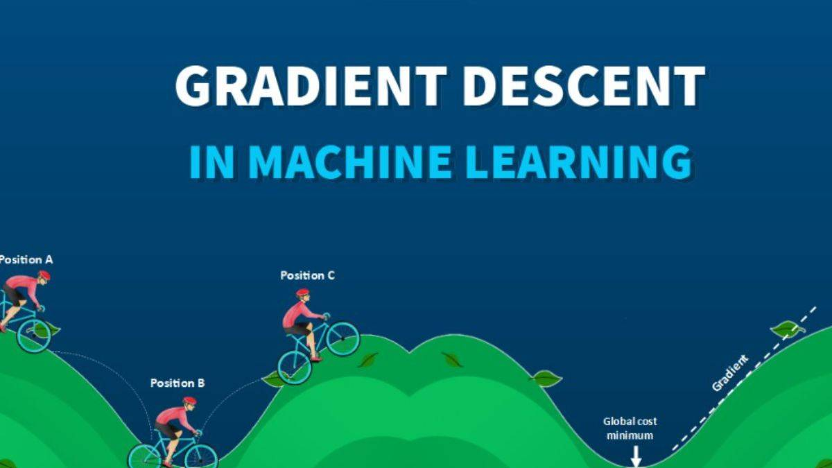
1. Giới thiệu về thuật toán
Gradient Descent là một thuật toán tối ưu hóa được sử dụng để tìm giá trị tối ưu của các tham số trong một hàm mục tiêu, bằng cách cập nhật tham số dựa trên hướng giảm của gradient.
Được sử dụng phổ biến trong hồi quy tuyến tính , học máy và mạng nơron

Slide 14
2. Nguyên lý hoạt động
- Gradient Descent dựa vào:
Gradient (đạo hàm): Độ dốc của hàm mất mát.
Bước nhảy (Learning Rate): Quyết định tốc độ cập nhật tham số.
Công thức cập nhật:
𝜃 = 𝜃 − 𝛼 ⋅ ∇ 𝐿 (𝜃)
θ: Tham số cần tối ưu.
L(θ): Hàm mất mát.
𝛼 : Tốc độ học.
∇ 𝐿( 𝜃 ) : Gradient của hàm mất mát.

Slide 15
3. Các biến thể của Gradient Descent
Batch Gradient Descent
Stochastic Gradient Descent (SGD)
Cập nhật tham số sau khi duyệt toàn bộ dữ liệu.
Ưu điểm: Ổn định.
Nhược điểm: Chậm với dữ liệu lớn.
Cập nhật tham số sau mỗi mẫu dữ liệu.
Ưu điểm: Nhanh.
Nhược điểm: Dao động mạnh, không ổn định.
Mini-Batch Gradient Descent
Cập nhật tham số sau khi duyệt qua một nhóm dữ liệu nhỏ (mini-batch).
Ưu điểm: Kết hợp tốt giữa Batch và SGD.

Slide 16

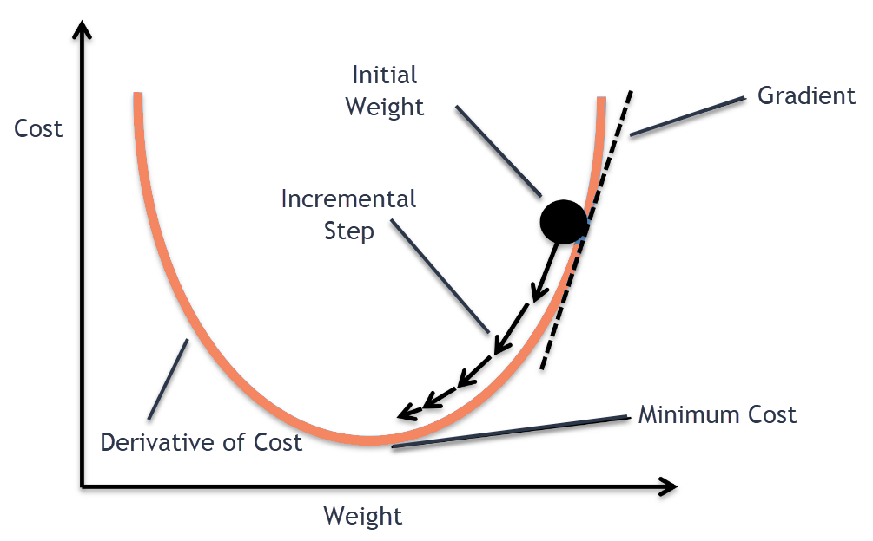
4. Các bước thực hiện
Khởi tạo: Giá trị ban đầu cho tham số ( 𝑤₀ ​ , 𝑤₁ ​ , v.v.).
Tính hàm mất mát: Đo lường mức độ sai lệch giữa giá trị dự đoán và thực tế.
Tính gradient: Xác định độ dốc của hàm mất mát tại điểm hiện tại.
Cập nhật tham số: Di chuyển tham số theo hướng giảm gradient.
Lặp lại: Tiếp tục cho đến khi hội tụ (gradient đủ nhỏ).

Slide 17
5. Ưu và nhược điểm của thuật toán
Ưu điểm
Nhược điểm
Đơn giản, dễ hiểu.
Áp dụng cho nhiều loại mô hình dự báo.
Tương thích với dữ liệu lớn khi kết hợp Mini-batch.
Tốc độ chậm nếu lựa chọn learning rate không phù hợp.
Dễ mắc kẹt tại cực tiểu cục bộ (đối với hàm mất mát không lồi).

Slide 18


6. Ứng dụng thực tiễn và VD
Ví dụ minh họa
Bài toán dự báo giá nhà:
Dữ liệu: Diện tích (x) và giá nhà (y).
Mô hình: y=w₁⋅x+w₀
Các bước:
Khởi tạo w₀,w₁
Xác định hàm mất mát :
3. Tính gradient:
4. Cập nhật w₀​,w₁​ theo công thức Gradient Descent.
5. Lặp lại cho đến khi hội tụ.

Slide 19
Tổng kết
Simulated Annealing mô phỏng quá trình luyện kim để tìm kiếm giải pháp tối ưu toàn cục, nổi bật với khả năng tránh cực tiểu cục bộ nhờ chấp nhận giải pháp kém hơn theo xác suất giảm dần. Thuật toán phù hợp với bài toán không gian lớn, nhưng yêu cầu nhiều thời gian và tinh chỉnh tham số.
Gradient Descent tối ưu hóa tham số bằng cách di chuyển theo hướng giảm dần của hàm mất mát, hiệu quả trong học máy và các bài toán khả vi. Các biến thể như SGD và Mini-Batch GD giúp xử lý dữ liệu lớn, nhưng thuật toán dễ mắc kẹt tại cực tiểu cục bộ và phụ thuộc vào tốc độ học.

Slide 20
Thanks For Watching!

